Slide 1
Inferring tumor clonal evolution utilizing population genetics
木立研究室
今田雄太郎

Slide 2
Clonal evolution of tumor cell population
がんは、体細胞変異の蓄積によって単一の細胞から生じる。
その細胞がさらに変異を蓄積しながらクローン増殖することにより悪性腫瘍が形成される。
がん部分型に新たなドライバ変異が入ることにより、新たな子孫部分型が生じる。
Nowell, 1976, Science により提唱された。

Slide 3
Importance of clonal evolution
がんの部分型構成
がん治療において重要
Ex. 部分型に応じた乳がんの標準治療ガイドライン
乳がんのLuminal A, Luminal B, HER2+, Basal-likeは、免疫組織化学的に同定できる。
But 患者に固有の部分型・未知部分型は同定不可
→ NGSを利用した同定が必要
抗がん剤治療によってクローン進化過程が変化
→ 予後の予測のためにも、部分型構成とその増殖率の推定が必要
Wilson et al., 2016, npj Breast Cancer
正常細胞
MRCA

Slide 4
Purpose
腫瘍の部分型構成比の同定
各部分型の誕生時刻・増殖率の推定

Slide 5
Problem
腫瘍中の各細胞の一細胞シーケンシング
すべての部分型とその構成比を同定可能
But がんの一細胞シーケンシングは技術的な困難が伴い、高コスト
→ バルクシーケンシングを行うことが一般的
バルクシーケンシングに伴う問題
観測されるリードは、部分型の平均像
平均像から、各部分型の変異アレル頻度を隠れ状態推定する必要がある

Slide 6
Preceding studies
PyClone (Roth et al., 2014, Nat Methods)
ディリクレ過程を用いたベイジアンクラスタリング
AncesTree (El-Kebir et al., 2015, Bioinformatics)
腫瘍内の複数箇所のサンプルを利用し、変異アレル頻度を部分型頻度と部分型系統樹に因数分解する整数計画問題に帰着
But いずれも部分型誕生時刻や増殖率は推定できない。

Slide 7
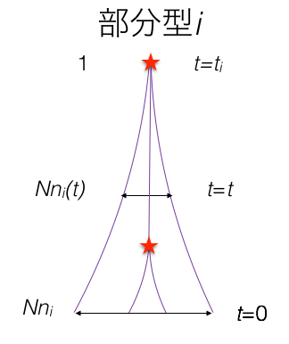
Methods I
Wright-Fisher model
各部分型内部に入るパッセンジャー変異アレル頻度の中立的浮動を考慮
変異アレル頻度が時間tの間にyからxに変化する確率の拡散方程式
部分型iに入ったSNVの変異アレル頻度が、シーケンシング時点でxiになっている確率

Slide 8
Methods II
リードM本中m本が変異リードである確率
部分型i内の変異アレル頻度 xi = 2/3

Slide 9
Methods III
部分型の誕生時刻が早いほど、部分型内部に起こったパッセンジャー変異は集団内に固定しやすい。
これを逆に利用
観測されるパッセンジャー変異アレル頻度分布
各部分型の誕生時刻を最尤推定

Slide 10
Result I
正解パラメータt, nを用意
各部分型に入ったパッセンジャー変異は、選択圧がかからずにWright-Fisher modelに従うと過程し、上記t, nに基づき計算されるパッセンジャー変異アレル頻度からリードを生成
生成したリードから、t, nを最尤推定

Slide 11
Result II
推定精度 (t)
推定精度 (n)
正解パラメータ

Slide 12
Conclusions
部分型内部のパッセンジャー変異アレル頻度分布から、集団遺伝学を応用し、各部分型の誕生時刻が推定できた。
数千のオーダーのSNVがあれば、シミュレーションで生成されたリードから、各部分型の誕生時刻を推定することができることが示された。
数千のオーダーのSNVは、Whole-genome sequencing (WGS)で検出されるSNVの数に相当する為、WGSデータから、各部分型の誕生時刻を推定できると期待される。
１時刻のシーケンシングデータから推定できる部分型の誕生時刻は、部分型間の相対的なPseudo timeであるが、時系列シーケンシングデータ

Slide 13
Future work

